Slide 1

Writing Python Like It’s Rust
SeongJin Jang
2025.01.02. Thu.

Slide 2
Contents
Why?
How?
Type Hint
DataClass
Algebraic Data Type
NewType
생성자 함수 사용

Slide 3
Why?

Slide 4
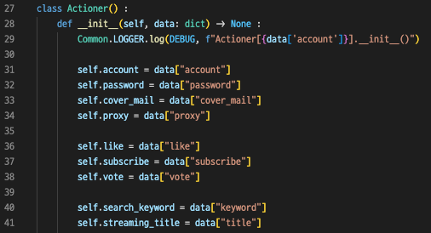
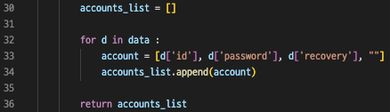
Why?
왜 Python을 Rust처럼 작성해야 하는가?
Python
높은 자유도를 가진 프로그래밍 언어
타입 제한이 없고 느슨한 타입을 사용하는 함수 작성
dict 를 사방에 전달하고 반환하는 코드
str 타입 인터페이스 사용
Notes:
먼저, BackPropagation 입니다.
우리말로는 역전파 인데, 이 역전파는 Paul Werbos 박사가 박사 학위 논문에 발표한 알고리즘입니다.
역전파는 말 그래도 에러를 출력에서 입력 방향으로 뒤로 전파하는 것인데요,
목표 값과 모델의 예측 값의 차이, 즉 모델의 오차를 바탕으로 모델을 조정하여 오차를 줄여 나가는 과정이 됩니다.
옆의 그림을 보시면 ~

Slide 5
Why?
왜 Python을 Rust처럼 작성해야 하는가?
Python
동적 타입의 강타입 언어
약타입 언어
타입이 맞지 않을 시, 암묵적으로 타입을 변환하는 언어
ex) JavaScript : 1 + ’1’ = ‘11’
강타입 언어
타입이 맞지 않을 시, 에러 발생. 암묵적 변환을 지원하지 않음
ex) Python : 1 + ’1’ = TypeError
Notes:
먼저, BackPropagation 입니다.
우리말로는 역전파 인데, 이 역전파는 Paul Werbos 박사가 박사 학위 논문에 발표한 알고리즘입니다.
역전파는 말 그래도 에러를 출력에서 입력 방향으로 뒤로 전파하는 것인데요,
목표 값과 모델의 예측 값의 차이, 즉 모델의 오차를 바탕으로 모델을 조정하여 오차를 줄여 나가는 과정이 됩니다.
옆의 그림을 보시면 ~

Slide 6
Why?
왜 Python을 Rust처럼 작성해야 하는가?
Rust
엄격한 타입 시스템
느슨한 타입으로 발생하는 수 많은 문제들을 설계상으로 방지할 수 있음
Python은 Rust 수준의 안전이 보장되지 않는다!
타입 건전성
타입에 대한 오용이 어렵거나 불가능한 API를 설계, 정의되지 않은 동작 및 버그를 방지하는 개념
pyright 같은 타입 체커나, PyCharm 같은 타입 분석기가 있는 IDE를 사용하면 사전에 체크 가능
Notes:
먼저, BackPropagation 입니다.
우리말로는 역전파 인데, 이 역전파는 Paul Werbos 박사가 박사 학위 논문에 발표한 알고리즘입니다.
역전파는 말 그래도 에러를 출력에서 입력 방향으로 뒤로 전파하는 것인데요,
목표 값과 모델의 예측 값의 차이, 즉 모델의 오차를 바탕으로 모델을 조정하여 오차를 줄여 나가는 과정이 됩니다.
옆의 그림을 보시면 ~

Slide 7
How?

Slide 8
How?
Python에 Rust의 개념을 도입하자
타입 힌트를 최대한 많이 사용
illegal state 가 없도록 만듦
Notes:
먼저, BackPropagation 입니다.
우리말로는 역전파 인데, 이 역전파는 Paul Werbos 박사가 박사 학위 논문에 발표한 알고리즘입니다.
역전파는 말 그래도 에러를 출력에서 입력 방향으로 뒤로 전파하는 것인데요,
목표 값과 모델의 예측 값의 차이, 즉 모델의 오차를 바탕으로 모델을 조정하여 오차를 줄여 나가는 과정이 됩니다.
옆의 그림을 보시면 ~

Slide 9

Type Hint
함수 시그니처와 클래스 속성에 타입 힌트를 사용하자
함수 시그니처만 읽었을 때, 알 수 있는 정보 극히 제한적
함수의 역할에 대해 모두 파악하기 위해서, 함수 본문, 때로는 함수가 호출하는 다른 함수들까지 재귀적으로 읽어야 함
함수를 어떻게 사용할 수 있는지, 인자로 무엇을 전달해야 하는지, 함수를 통해 무엇을 반환해야 하는지 함수 시그니처만 보고도 명확하게 알 수 있다.
Notes:
먼저, BackPropagation 입니다.
우리말로는 역전파 인데, 이 역전파는 Paul Werbos 박사가 박사 학위 논문에 발표한 알고리즘입니다.
역전파는 말 그래도 에러를 출력에서 입력 방향으로 뒤로 전파하는 것인데요,
목표 값과 모델의 예측 값의 차이, 즉 모델의 오차를 바탕으로 모델을 조정하여 오차를 줄여 나가는 과정이 됩니다.
옆의 그림을 보시면 ~

Slide 10
DataClass
Tuple이나 Dict 대신 DataClass를 사용하자
타입 힌트는 함수의 인터페이스가 무엇인지 설명할 뿐
-> 실제로 인터페이스를 가능한 한 명확한 데이터 타입으로 ‘고정’
반환값이 세 개인 것을 알 수 있음
하지만, 각각의 반환값이 의미하는 바는 함수를 모두 확인해야 할 수 있음

Slide 11
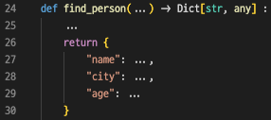
DataClass
Tuple이나 Dict 대신 DataClass를 사용하자
각각의 반환값이 의미하는 바를 알 수 있음
하지만, 개별 속성의 개수와 타입조차 알 수 없게 됨
dict 키의 이름이 바뀌거나 제거된다면? 타입 체커로는 알 수 없음 -> 디버깅 하는 데 시간이 더 오래 걸림

Slide 12
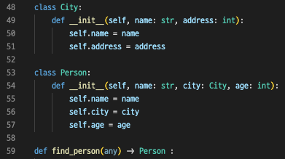
DataClass
Tuple이나 Dict 대신 DataClass를 사용하자
그래서, 타입이 첨부된, 명명된 매개변수와 함께 강타입화된 객체 반환
-> 클래스를 만들어라
여전히 생성할 클래스의 이름을 생각해야 하지만,
그 외에는 최대한 간결하고 모든 속성에 대해 타입 부여가 가능
함수가 반환하는 객체와 그 세부 타입에 대해 명시적인 설명이 존재
-> IDE에서 해당 타입의 이름 및 타입을 표시해 줌
-> 코드가 변경되면, IDE 및 타입 체커가 변경해야 할 부분을 표시

Slide 13
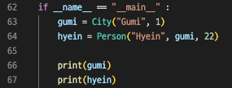
DataClass
Tuple이나 Dict 대신 DataClass를 사용하자

Slide 14
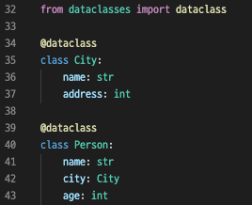
DataClass
Tuple이나 Dict 대신 DataClass를 사용하자
일반적인 클래스를 사용할 때와는 달리,
데이터클래스가 이니셜라이저(__init__)를 자동으로 만들어 주고
__repr__메소드도 자동으로 생성해 줌
name: str 과 같은 형식으로 타입을 쉽게 제공

Slide 15
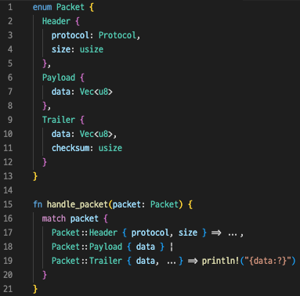
Algebraic Data Type
ADT, 대수적 자료형
데이터의 형태를 명시적으로 설명할 수 있는 매우 강력한 도구
Rust에서 소켓 통신 프로그래밍을 할 때,
수신할 수 있는 다양한 종류의 Packet을 모두 명시적으로 열거
각 Packet에 서로 다른 데이터를 할당
Pattern Matching을 사용하면 개별 타입에 반응 가능
=> illegal state 방지 -> 많은 런타임 오류를 방지
통일된 일련의 타입으로 작업하기 위해 이를 참조할 ‘이름’

Slide 16
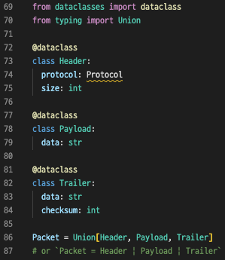
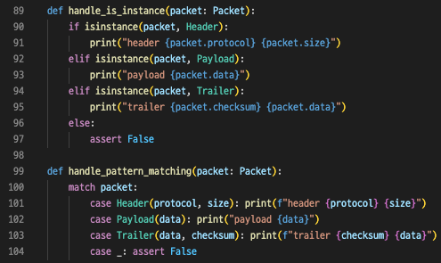
Algebraic Data Type
ADT, 대수적 자료형
Python
동적으로 타입이 지정된 언어
타입에 이름을 지정할 필요 X
하지만, Union 타입을 생성, ADT와 유사한 역할을 하도록 하는 것이 여전히 유용할 수 있음
클래스에 명시적인 ‘태그’ 가 없으므로, 클래스를 구분하려면 instanceof 또는 pattern matching을 사용해야 함

Slide 17
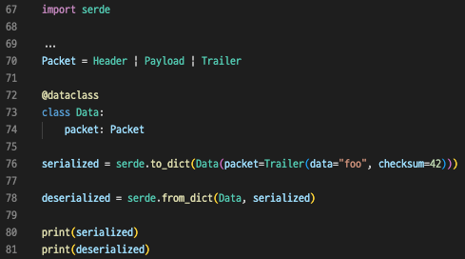

Algebraic Data Type
Union Type
클래스는 자신이 Union에 포함되는지 알 수 없음
코드의 강결합 약화 (코드 간 의존성 약화)
동일한 타입을 사용하여 여러 다른 Union을 만들 수 있음
자동 직렬화, 역직렬화에도 매우 유용함
추가 코드 없이 Union 타입을 직렬화 및 역직렬화 가능

Slide 18
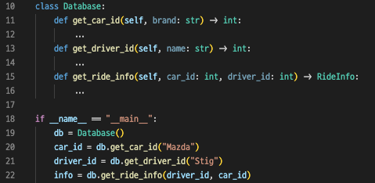
NewType
일반적인 데이터 타입에 새롭게 이름을 지정
car_id, driver_id 여야 하지만, 반대로 들어감
하지만, 둘 다 int 타입이므로 타입 오류가 발생하지 않음

Slide 19
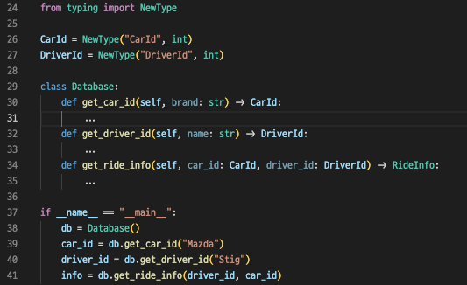
NewType
일반적인 데이터 타입에 새롭게 이름을 지정
원래 이 부분에서 TypeError 가 뜨는데…. VSCode 문제인지 안뜨는 Issue 발생..

Slide 20
NewType
일반적인 데이터 타입에 새롭게 이름을 지정
원래 이 부분에서 TypeError 가 뜨는데…. VSCode 문제인지 안뜨는 Issue 발생..

Slide 21
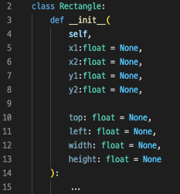
생성자 함수 사용
일반 함수를 사용해 구조체의 인스턴스를 생성하자
Python
생성자 오버로딩이 없음
객체를 여러 가지 방법으로 생성해야 하는 경우, 매개변수가 많은 __init__ 메소드를 사용해야 함

Slide 22
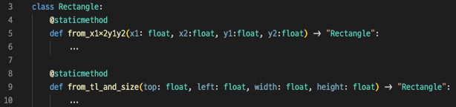
생성자 함수 사용
일반 함수를 사용해 구조체의 인스턴스를 생성하자
명시적인 이름을 가진 ‘생성’ 함수를 만들자

Slide 23
참고 문서
https://ssapsudev.tistory.com/18
https://kobzol.github.io/rust/python/2023/05/20/writing-python-like-its-rust.html
https://cocojen.tistory.com/13

Slide 24
감사합니다
✉️ : me@seongjxn.page

